Slide 1




ỦY BAN NHÂN DÂN QUẬN LONG BIÊN
TRƯỜNG MẦM NON LONG BIÊN
Lĩnh vực: Phát triển ngôn ngữ
Đề tài: Thơ “ Yêu mẹ”
Lứa tuổi: 24 – 36 tháng tuổi
Lớp: Nhà trẻ D1
Giáo viên:Bùi Phương Dung

Slide 2
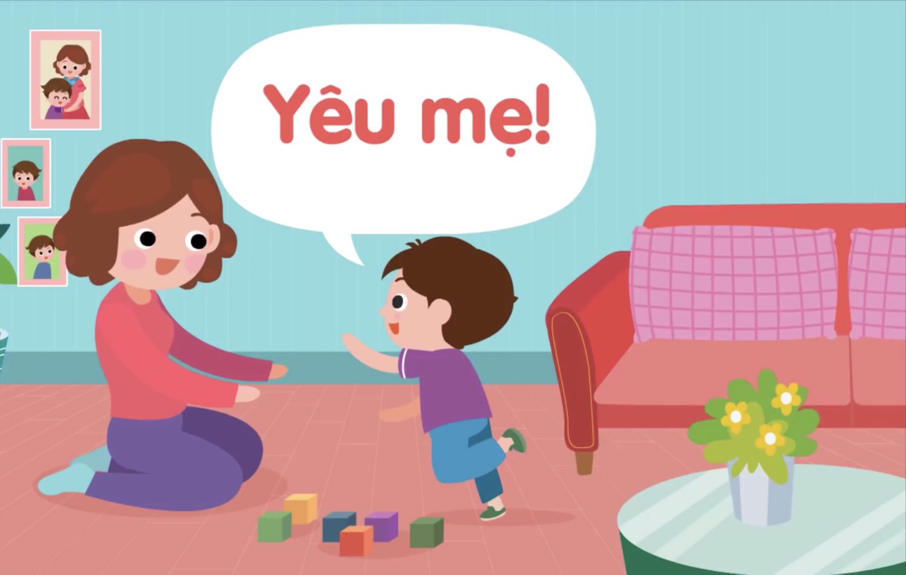

Slide 3
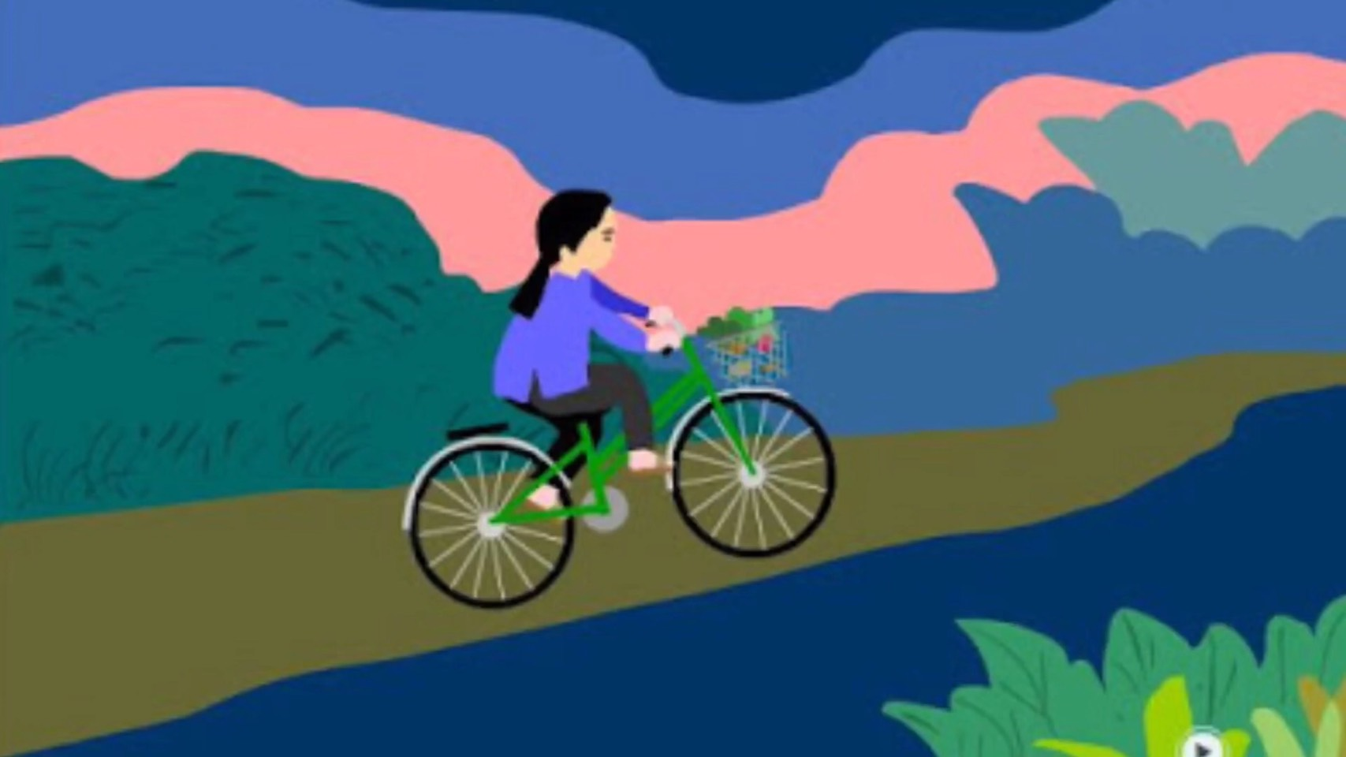

Slide 4
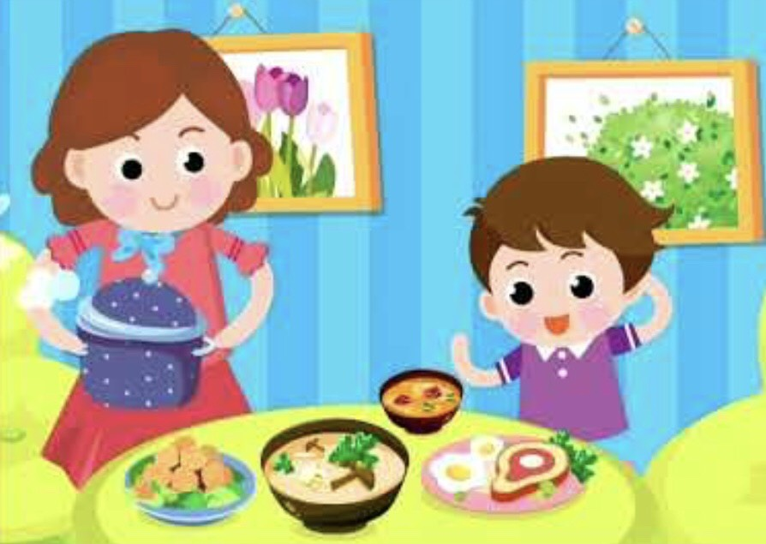

Slide 5
